Slide 1



Разработка программы автоматизации определения места повреждения кабельных линий 6(10) кВ
АО «Иркутская электросетевая компания»
Имена участников:
Морозов Трофим
Бородин Егор

Slide 2



Проблема (актуальность)
Необходимое соблюдение требований Правил полного и (или) частичного ограничения режима потребления электрической энергии, утверждённых Постановлением Правительства РФ №442 от 4 мая 2012 года, норм качества электрической энергии в системах электроснабжения, соблюдения требований ГОСТ 32144-2013.
Цель
разработать программу автоматизации определения места повреждения кабельных линий 6(10) кВ и выделения поврежденного участка кабельной линии, позволяющую автоматически делить КЛ (фидер) на участки сети для обеспечения выделения и отключения поврежденного участка КЛ и восстановления электроснабжения потребителей на неповрежденных участках КЛ, в том числе при кольцевых схемах КЛ.

Slide 3

Реализация кейса
01
02
03
Сбор исходных данных по КЛ
Выверка схем КЛ
Секционирование КЛ
04
05
Экономическое сравнение вариантов
Методы ОМП без секционирования

Slide 4
Секционирование КЛ
Секционирование автоматическими разъединителями — это разделение линии на участки, которые можно автоматически отключить без тока, создав видимый разрыв для безопасного ремонта.
Шаг 1: Возникновение устойчивого КЗ
Шаг 2: Срабатывание вышестоящей защиты
Шаг 3: Логика определения поврежденного участка
Метод контроля напряжения (с помощью ТН или емкостных датчиков)
Командный метод (по связи)
Шаг 4: Восстановление питания исправных участков
Система телемеханики (SCADA) передает диспетчеру сигнал.
Преимущества:
* Значительно дешевле реклоузеров, так как не требуют мощной дугогасительной камеры и сложной релейной защиты.
* Повышают надежность сети, позволяя быстро изолировать аварийный участок и восстановить питание по основной магистрали.
* Точно локализуют зону повреждения (с точностью до секции между двумя разъединителями).

Slide 5
Секционирование КЛ
Интеллектуальный автоматический разъединитель
КЗ | ВКЛ -> ОТКЛ (по КЗ) | ВКЛ | ВКЛ | Полное откл. |
| 1-е АПВ | ОТКЛ -> ВКЛ -> ОТКЛ (КЗ) | ВКЛ (счет=1) | ВКЛ (счет=1) | Подача -> КЗ -> Откл. |
| 2-е АПВ | ОТКЛ -> ВКЛ -> ОТКЛ (блокировка) | ВКЛ -> ОТКЛ (счет=2) | ВКЛ (счет=2) | Подача -> КЗ -> Откл. АР1 откл.! |
| 3-е АПВ | ОТКЛ -> ВКЛ (успешно) | ОТКЛ | ВКЛ | Напряжение подано до АР1. Линия после АР1 отсечена. |
Система телемеханики (SCADA) передает диспетчеру сигнал.
Преимущества:
* Полная автоматизация: Весь процесс локализации и восстановления питания происходит без участия человека.
* Высокая скорость: Секунды/минуты вместо часов ручного поиска.
* Точность: Повреждение локализуется с точностью до секции между двумя АР.
* Повышение надежности : Минимизируется количество и время перерывов питания у потребителей.

Slide 6
Места установки оборудования
Для кабельных линий: Оборудование (автоматические разъединители с приводами, реклоузеры) монтируется в:
* Специальных бетонных или металлических шкафах (КСО) на поверхности земли.
* В модернизированных кабельных колодцах (требует решения проблем с затоплением и герметичностью).
* В ячейках КРУ небольших трансформаторных подстанций (ТП).

Slide 7
Методы ОМП КЛ без секционирования
Индикаторов короткого замыкания кабельных линий с устройствами сбора и передачи данных
Место установки основного модуля | на внешнюю поверхность кабельной ячейки в ТП или РП
Вариант исполнения корпуса | для поверхностного монтажа
Место установки датчиков тока | - на кабели - на шины без применения дополнительной изоляции
Релейные интерфейсы | - сигнал МФЗ - сигнал ОЗЗ - сигнал о разряде батареи - удалённое тестирование - удалённый сброс
Диапазон температур при эксплуатации | От минус 60 ^{о}С до плюс 70 ^{о}С
Интерфейсы для подключения к системе телемеханики | - релейные интерфейсы (тип NO и NC, импульсный и постоянный режим работы) - RS-485 (протокол MODBUS) с возможностью удалённой настройки параметров ИКЗ
Возможность интеграции в SCADA | Да (с применением УСПД)

Slide 8
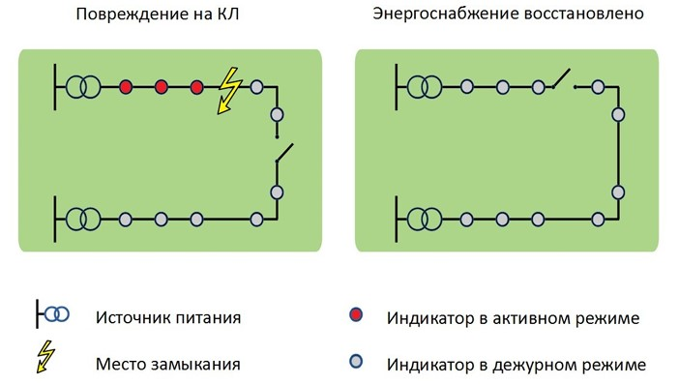
Методы ОМП КЛ без секционирования
Индикаторов короткого замыкания кабельных линий с устройствами сбора и передачи данных
Индикатор короткого замыкания кабельных линий электропередачи «ДСИ-КЛ» предназначен для регистрации протекания аварийного тока при МФЗ или ОЗЗ на кабелях напряжением 6-35 кВ. ИКЗ устанавливается в высоковольтные ячейки ТП или РП и может применяться как на радиальных линиях с односторонним питанием, так и на разомкнутых кольцевых линиях с глухозаземленной, изолированной или резистивной нейтралью. В момент МФЗ или ОЗЗ в кабельной линии возникает аварийный ток.

Slide 9
Экономические сравнение вариантов
Тип оборудования | Кол-во (шт / м) | Стоимость (руб)
Индикатор короткого замыкания ДСИ КЛ | 1 | 42240
Основной модуль в накладном исполнении | 1
Датчики междуфазных замыканий для одножильного кабеля | 3
Датчик однофазных замыканий на землю для 3-х жильного кабеля | 1
Световоды длиной 3 м с цветовой маркировкой | 4
Выносная лампа индикации, IP65 (с кабелем длиной 0,5 м) | 1
Монтажный комплект (4 самореза и 2 проходные втулки для световодов) | 1
Передатчик УСПД «ДСИ УСПД КЛ-2» | 1 | 138600
 | Итого: | 180840

Slide 10
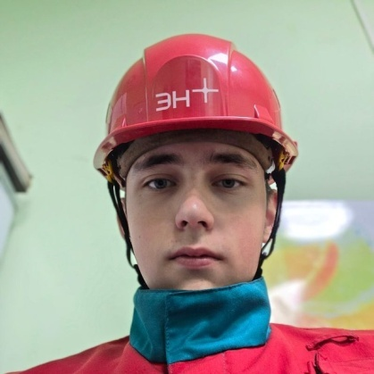

Команда
Морозов Трофим
Бородин Егор

